Slide 1
BETK
Betonielementin toimitusketju
A Peppol Story
by,
Tom Partanen , Consolis Parma Oy
Solution Coordinator
ex Jännebetonirakennesuunnittelija
ex Työnjohtaja – Nurmijärven seinätehdas
2025-05-09 / Nordic Peppol construction industry forum

Slide 2
Kehityshankkeen organisoituminen
Rakennusteollisuus RT:n tuotetiedon ja toimitusketjun digitalisoinnin kehityshanke (2024 → Jatkuu)
Rakennusteollisuus RT koordinoi rakennusalan tuotetiedon ja toimitusketjun digitalisointihanketta. Ohjausryhmä ohjaa kehitystä ja sen kokoonpano vaihtelee toimitusketjutyöryhmien mukaan.
Kehitystyö tapahtuu toimitusketjutyöryhmissä, jotka on jaettu tuotantomuotojen (MTS, ATO, MTO, ETO) mukaan.
Työryhmissä toimivat rakennusalan yritykset, toimitusketjun asiantuntijat sekä akateemiset ja julkisen sektorin toimijat. Hankkeen tavoitteena on yhtenäinen ja digitaalinen tiedonhallinta, joka parantaa toimitusketjujen tehokkuutta ja läpinäkyvyyttä.
OHJAUSRYHMÄ
Tiedon vakiointi ja Teknologia-ryhmä
YHTEISTYÖKUMPPANIT
Aalto-yliopisto
Building 2030
TATE 2030
GS1 Finland
Toimitusketjutyöryhmät
TKT-ryhmä: TATEK
Varasto-ohjautuvat tuotteet
(Make-To-Stock, MTS)
JULKISHALLINTO
Ympäristöministeriö
Ministry of the Environment
Valtiokonttori
Finnish Peppol Authority
Verohallinto
Tax administration
YRITYKSET
TKT-ryhmä:
Tilauksesta kokoonpantavat tuotteet
(Assemble-To-Order, ATO)
ALAN SIDOSRYHMÄT
SKOL ry (Suunnittelu- ja konsultointiyritykset)
RAKLI ry (Kiinteistönomistajat ja rakennuttajat)
Kansalliset tuotetieto-kannat
TKT-ryhmä:
Tilauksesta valmistettavat tuotteet
(Make-To-Order, MTO)
TKT-ryhmä: BETK
Tilauksesta suunniteltavat tuotteet
(Engineer-To-Order, ETO)

Slide 3


















TKT-ryhmä: BETK
Toiminnassa mukana
BETK (lyh. betonielementtitoimitusketju) on osa Rakennusteollisuus RT:n tuotetiedon ja toimitusketjun digitalisoinnin kehityshanktta, jonka tavoitteena on tilauksesta suunniteltavien rakennustuotteiden toimitusketjun digitalisointi.
BETK-työryhmä jakaantuu kahteen työryhmään, joissa käsitellään tiedon vakiointia ja tiedonsiirron rajapintoja.
TKT-ryhmä: BETK
Janne Kihula
Teemu Alaluusua
VAKIOINTI-työryhmä
Antti Pekkala
RAJAPINTA-työryhmä
Tom Partanen

Slide 4
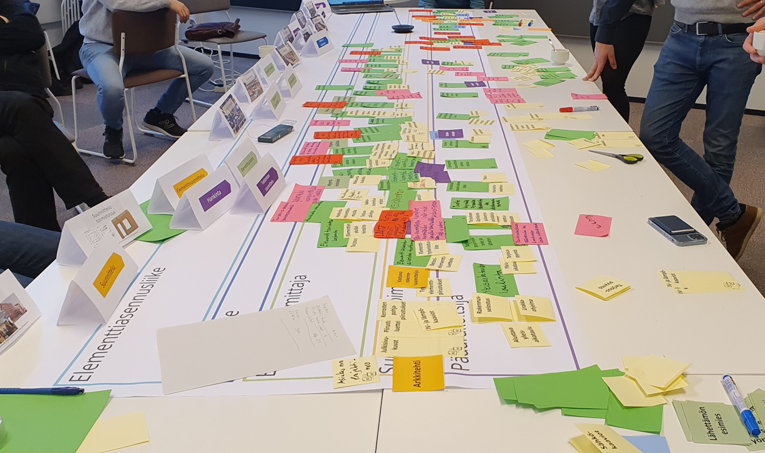
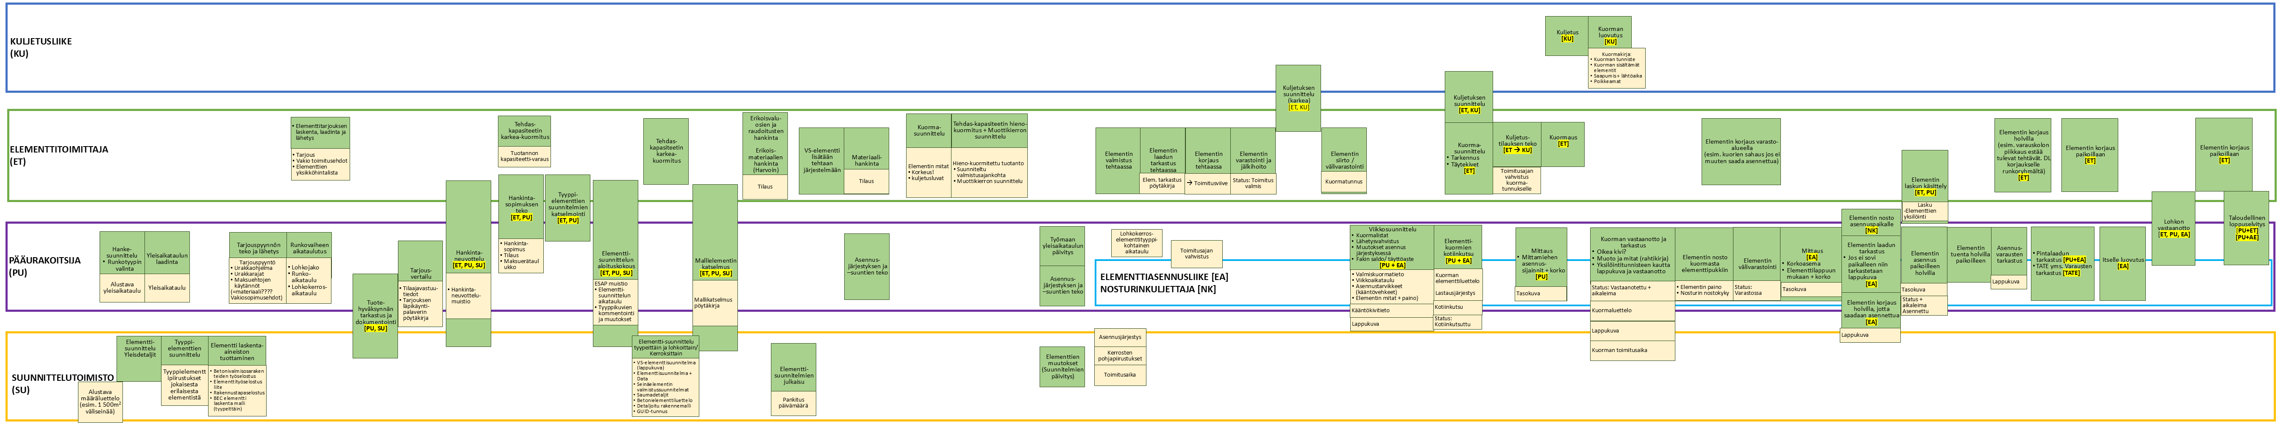
RT:n esiselvitys betonielementti-toimitusketjun hallinnasta
BETK-projekti lähti käyntiin asiantuntijoista koostuneiden toimitusketjutyöpajojen kautta
Tavoitteena oli kartoittaa betonielementin (sandwich + väliseinäseinä) toimitusketjun nykyprosessi suunnittelusta asennukseen
Kartoitettiin prosessivaiheet ja siihen osallistuvat osapuolet, nykyiset tiedonvaihtomenetelmät ja -formaatit sekä kohdatut ongelmat.
Lähde: Alaluusua, T. (2023) Digitaalinen tiedonhallinta tahtituotantoa hyödyntävän rakennushankkeen toimitusketjuissa
Notes:
BETK-projekti lähti käyntiin toimitusketjutyöpajojen kautta, jossa tavoitteena oli kartoittaa betonielementin (seinä) toimitusketjun nykyprosessia kattaen toimitusketjun vaiheet suunnittelusta asennusvaiheeseen, ja koota yhteen toimitusketjun eri osissa ilmeneviä ongelmia.
Työpaja koostui kolmesta työvaiheesta. Ensimmäisessä vaiheessa toimitusketjun prosessikaaviolle asetettiin aikajärjestykseen toimitusketjun prosessivaiheet. Toisessa vaiheessa prosessikaavioon lisättiin toimitusketjun eri vaiheissa tarvittavat tietosisällöt ja välitettävät tiedot/sanomat. Lopuksi prosessikaavioon lisättiin toimitusketjun eri vaiheissa yleisesti esiintyviä ongelmia.
Työpajan tulokset käytiin läpi Juurisyyanalyysissa, jossa ongelmat perattiin keskustelujen kautta selvittäen ongelmien juurisyyt, -seuraukset ja näiden luokittelut.

Slide 5
Cause map kaavio perustuen toimitusketjutyöpajan juurisyy analyysiin
SUUNNITTELU
HANKINTA
VALMISTUS
TOIMITUS
ASENNUS
Sopimuksen jälkeiset suunnitelmamuutokset / Suunnitelma puutteista johtuvat hankinta virheet
Suunnitelma puutteista johtuvat tuotantovirheet
Viallinen/ Vaurioitunut elementti
Asennus-ongelma
Suunnitelmamuutosten tiedonvaihdon haasteet
Tuotantotekniset ongelmat
Tarjousaineistossa virhe elementtien määrässä tai laadussa
Tilausmuutokset
Puutteellinen vastaanotto-tarkastus
Inhimillinen virhe suunnittelussa
Toimitus-ongelmat (kuormajärjestys, toimitussisältö)
Vikatietojen kirjausongelmat
Laadittu tuotantoaikataulu liian tiukka
(Elementtitehdas ei pysty toimittamaan elementtejä)
Tuotanto aikataulun muutokset
Vaikea kuormanpurku
Puutteelliset/ virheelliset suunnitelmat
Asennusvaiheen tilannekuvan puute
Tuotantoviiveet
Toimitettu väärä/toisen kohteen elementti
Lähtötietojen puutteet
Hitaan hankintaprosessin tuomat viivästykset
(Inhimilliset virheet hankinta/tarjousvaiheessa)
Elementtiä ei löydetä/tunnisteta työmaalla
Inhimillinen tuotantovirhe
Tiedonvaihdon ongelmat
(toimituksen tilannekuvan puute & erilaiset toimintatavat)
Pitkäkestoinen varastointi työmaalla
Tiedonvaihdon ongelmat
Työmaan aikataulun muutoksista
Tiedonvaihdon ongelmat
Tuotteiden & toimitusten hallinnassa
Hidas suunnittelu-prosessi
Toimitus ei saavu sovitusti
(ajallinen tai sisällöllinen täsmällisyys)
Notes:
Toimitusketjussa suurimmat haasteet kohdistuvat tiedonvaihdon digitaalisen hallittavuuden toimimattomuuteen tai oikeastaan sen puutteeseen.

Slide 6
Digitaalisen ympäristön kartoittaminen
Suunnittelu
Hankinta
Rakentaminen
Ylläpito
Julkisen sektorin (EU- ja kansallinen) tietovarannot
Elementtitehdas
yksityisen sektorin
tietovarannot
Tunnistetaan osapuolet
Valmisosatoimittaja
Tietovirrat ja niiden suunnat
Suunnittelu
Rakentaminen
Elementin valmistus
Valmisosa toimittaja

Slide 7
Digitaalisen ympäristön kartoittaminen
Julkisen sektorin (EU- ja kansallinen) tietovarannot
Yhdistetään osapuolet ja tiedon virtaus samaan kaavioon
Yksityisen sektorin
tietovarannot
Suunnittelu
Hankinta
Rakentaminen
Ylläpito
PROCUREMENT AND SCM
Data transfer layer
Elementin valmistus
Data transfer layer
Valmisosatoimittaja

Slide 8












Rakennusalan projektituotteen (ETO) tiedonvirtauksen arkkitehtuurin tavoitetila suunnittelusta valmiiseen rakennukseen asti​
Digitalisoidun elementtitoimitusketjun tietovarannot, rajapinnat ja prosessin tärkeimmät toiminnot
(MTS-Osat)
BETK-BIM tieto-määritykset
DPP
Buildingsmart data dictionary (bsDD)
Kansallinen yhteentoimivuusalusta
koodistot.suomi.fi
PRH: CSRD
EU:
Corporate Sustainability
Reporting Directive
Julkisen sektorin (EU- ja kansallinen) tietovarannot
Rakennusvalvonta
Tuotetieto-kanta
Vakioidut suunnittelu nimikkeistöt
EFRAG:XBRL: talouden lakisääteinen tilinpäätös ja kestävyysraportointi
Rakennuksen kiertotalous-materiaalien tase
yksityisen sektorin
tietovarannot
CDE
CDE
Rakennus-
lupatiedot
IFC
IFC
Kyselypohjainen tiedonsiirto tietokantojen välillä
CO₂ ja tilaajan kiertotalous CEI-mittaristo
(Circular Economy Indicators)
Rakenne suunnittelu
RAK-BIM
HANKINTA & TOIMITUSKETJUN HALLINTA
Talous-järjestelmä
As Designed & As Build
Kiinteistö-hallinnan järjestelmät
Selite
Hanke-kehitys
Suunnittelun muutoksenhallinta
RAKENTAMINEN
N.N
Toiminto tai prosessin osa
Tate-suunnittelu
TATE-BIM
As Scheduled
& As Performed
Ylläpito
Tiedonkantajat
Kustannus-mallinnus
Sähköinen vastaanotto, materiaalivarastot ja saldot, prosessikaksonen, rakennuksen tuotekaksonen
1D viivakoodi GS1 EAN / 128
Arkkitehti-suunnittelu
ARK-BIM
Määrä-laskenta &
-tiedot
ERP/
MRP
Elementti-tuote/
prosessitiedon
data-alusta
Tuotannon-suunnittelu
Saneeraus
Elementti-asenus
2D viivakoodi GS1 DataMatrix
E-BOM
Elementti-korjaukset
Purku
Passiivinen UHF RFID
SUUNNITTELU
Tarjous-pyyntö
Hyväksyntä
Tilaus
Alustava toimitus-aikataulu
Kotiinkutsu-työmaalle
Vastaanotto
Tarkastus
Taloudellinen loppuselvitys
YLLÄPITO
Tietopalvelu tai -alusta
Käytössä
Kehitteillä
IFC
221 Blanket Order
Order Response
226
Call off order
Despatch
Advice
Hajautettu sanoma-pohjainen
tietarkkitehtuuri
Projektipankki ja jaetut työskentely-ympäristöt
(Common Data Environment)
2D
suunnitelmat
?
Order Change
Order Response
Receipt Advice
Invoice
CDE
T005
Tender
Status information
Delivery information
Master-datan hallinta
EPCIS
eCMR
eFTI
Peppol
Kansallisen tuotetietokantojen tuotetietostandardi (TT/EMDG) ja artikkelitieto (GS1/GTIN)
network
Peppol
Sanomapohjainen informaation välitys
(UN/CEFACT – XML)
Tarjous
Tilatieto
Tilaus-vahvistus
Toimitus-vahvistus
Toimitusaika-vahvistus
Toimitus-huomautus
Toimitus
ID: SGTIN/SSCC
Tiedonkantaja: GS1 128/DataMatrix/RFID
network
Lasku
Elementtien tuotanto-suunnitelmat
Takuu
DPP
EU Tuotepassi
(JSON-LD)
M-BOM
osaluettelot
Karkeakuormitus
Hienokuormitus
Valmistus
ID:SGTIN
Data carrier:
DataMatrix / RFID
Ajojärjestelyt
Kuljetusten CO₂ data
DPP
M-BOM
Elementti suunnittelu
TUOTEVALMISTUS
As Scheduled & As Manufactured
CO₂ ja kiertotalous-raportointidata
CAFM Computer Aided Facility Management
E-BOM Engineering Bill Of Materials
eCMR Electronic consignment note
eFTI Electronic freight transport information
EMDG European Master Data Guideline
EPCIS Electronic Product Code Information Services
ERP Enterprise Resource Planning
ETO Engineer-To-Order
GTIN Global Trade Item Number
M-BOM Manufacturing Bill Of Materials
MRP Material Resource Planning
MTS Make-To-Stock
SGTIN Serialized Global Trade Item Number
TT Kansallinen tuotetieto standardi
WMS Warehouse Management System
Elementtien tilatieto
Tietoalusta/ERP/WMS
Elementtien tyyppiviat
E-BOM
(jos ETO osa)
Hankinta
Vastaanotto
Catalogue
Order
Order
Response
IFC
Despatch
Advice
Delivery information
Receipt
Advice
Invoice
Keskitetty sanomapohjainen tietoarkkitehtuuri
(EPCIS)
eCMR
eFTI
Myynti
Toimitus
ID:(S)GTIN/SSCC
    Tiedonkantaja:128 barcode/DataMatrix/RFID
Peppol
Valmistus
ID:(S)GTIN
Tiedonkantaja:
EAN / DataMatrix
DPP
network
OSAVALMISTAJAT & -TOIMITTAJAT
Suunnittelu
(jos ETO osa)
M-BOM
Tietoalusta/ERP/WMS

Slide 9

Tehtävät
BETK-työryhmä kehittää ja vakioi informaation virtausta tukevia ratkaisuja sekä laatii soveltamis-ohjeita rakennusalalle.
BETK-työryhmä jakaantuu kahteen työryhmään, joissa käsitellään tiedon vakiointia ja tiedonsiirron rajapintoja.
TKT-ryhmä: BETK
Tilauksesta suunniteltavat tuotteet
(Engineer-To-Order, ETO)
Vakiointi-työryhmä
Rajapinta-työryhmä
Pääpaino on alan yhteisten käytäntöjen tunnistamisessa ja standardoinnissa.
BIM-mallinnus-vaatimusten standardointi
Prosessitietomäärittelyt
Toimitusketjun statukset
jne.
Yhteistyö
Koordinointi
Raportointi
GS1 standardien soveltaminen
Pääpaino on tuottaa soveltamisohjeita toimitusketjuun liittyvien tietojen siirtämiseksi.
Peppol (transaktiotieto)
EPCIS (tapahtumatieto)
eFTI (kuljetustieto)
EU DPP
jne.

Slide 10

VAKIOINTI-työryhmä
BETK-työryhmä tuottaa betonielementtientoimitus-ketjuun sisältyvää tuote-ja prosessitietosisältöjen määrittelyä yhteistoimivuusalustoja (buildingSmart Data Dictionary & koodistot.suomi.fi) hyödyntäen.
Tämän tarkoituksena on luoda ja ylläpitää betonielementtientoimitusketjussa jaettavan tiedon semanttista yhteentoimivuutta eli tiedon käsittelyä siten, että sen merkitys tietovirroissa säilyy samana.
Sen sijaan, että jokainen organisaatio määrittelisi itse käsitteen sisällön ja mitä tietoja siihen liittyy, tämän kuvaus tehdään Yhteentoimivuusalustalle kerran. Sen jälkeen muut voivat viitata tähän kuvaukseen ja soveltaa sitä. Teknisesti sanoen yhteentoimivuusalustalle vietyjen sanastojen, koodistojen ja tietomallien kuvaukset ovat linkitettyä dataa eli yksilöityjä verkkoresursseja, joilla on oma pysyvä tunnus johon voi viitata muualta.
YHTEENTOIMIVUUSALUSTA
Koodistot-työkalu
Notes:
BETK-työryhmän tehtävänä on laatia vakioitu RAK-suunnittelukoodisto ja tietosisältömäärittely betonielementtitoimitusketjun osalta, joka julkaistaan koodistot.suomi.fi ja Building Smart Data Dictionary-sivustoilla.
Rakennetietomallien osalta BEC-tietokentät ovat vakiintuneet alan
epäviralliseksi standardiksi Suomessa, ja tietomallintamisen tilaaja
voi luottaa saavansa rakennetietomallit BEC-tietosisällöllä melko
luotettavasti kaikilta tietomallintavilta
rakennesuunnittelutoimistoilta. On kuitenkin huomattava, että
BEC-tietokenttien tietosisältöä ei ole varsinaisesti vakioitu, minkä
vuoksi muun muassa koneluettavuus on heikkoa. BEC toimii kuitenkin erinomaisena esimerkkinä,
kuinka vakiointi, vaikka vajavaisenakin, helpottaa yhteistyötä ja
kasvattaa toiminnan tehokkuutta.
Rakennusalalla nousseet uudet käyttötapaukset rakennuksen
elinkaaren aikana, erityisesti hankinta-valmistus-toimitus-asennus
-vaiheissa edellyttävät tietomalleilta tietosisältöjen vakiointia ja
uudenlaisia tietosisältöjä, mikä on todettu useaan kertaan mm.
Aalto yliopiston Building2030 tutkimushankkeessa,
Rakennusteollisuus Ry:n Betonielementti toimitusketju sekä
Talotekniikan toimitusketjun digitalisointi -projekteissa. Lisäksi
uuden Rakentamislain vaatimat tietomallimuotoiset suunnitelmat,
rakennusvalvonnan vaatimien tietomallien koneluettavuus ja
automaattinen tarkistaminen ja toteumamallien hyödyntäminen
edellyttävät tietomallien vakiointia.

Slide 11



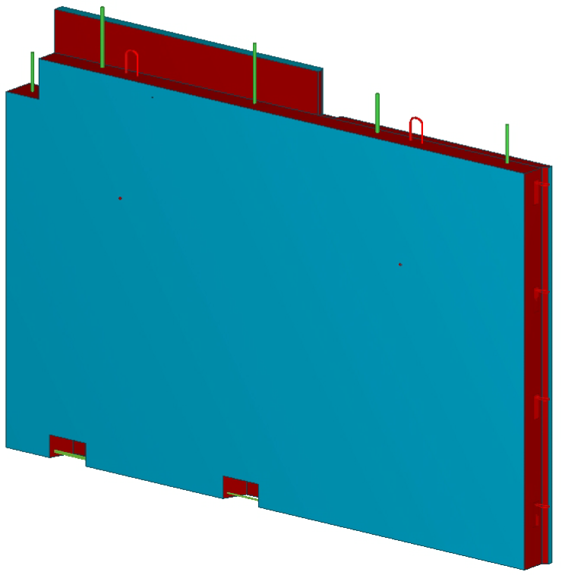
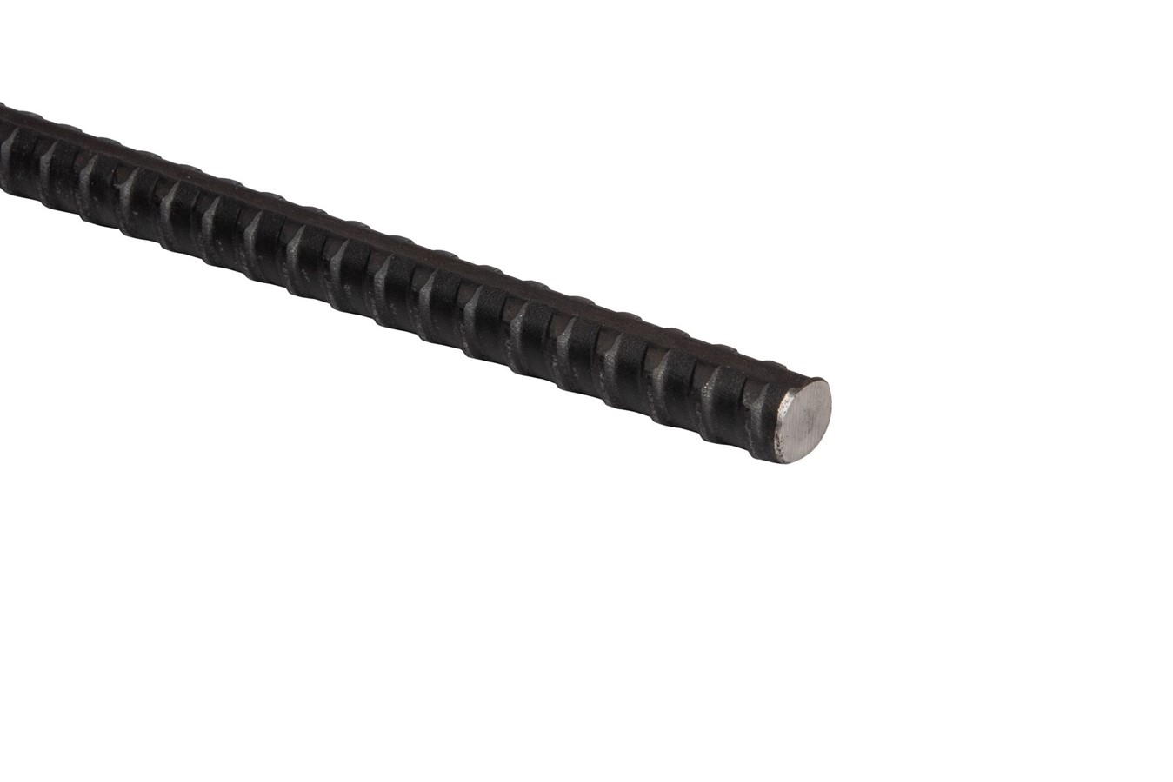
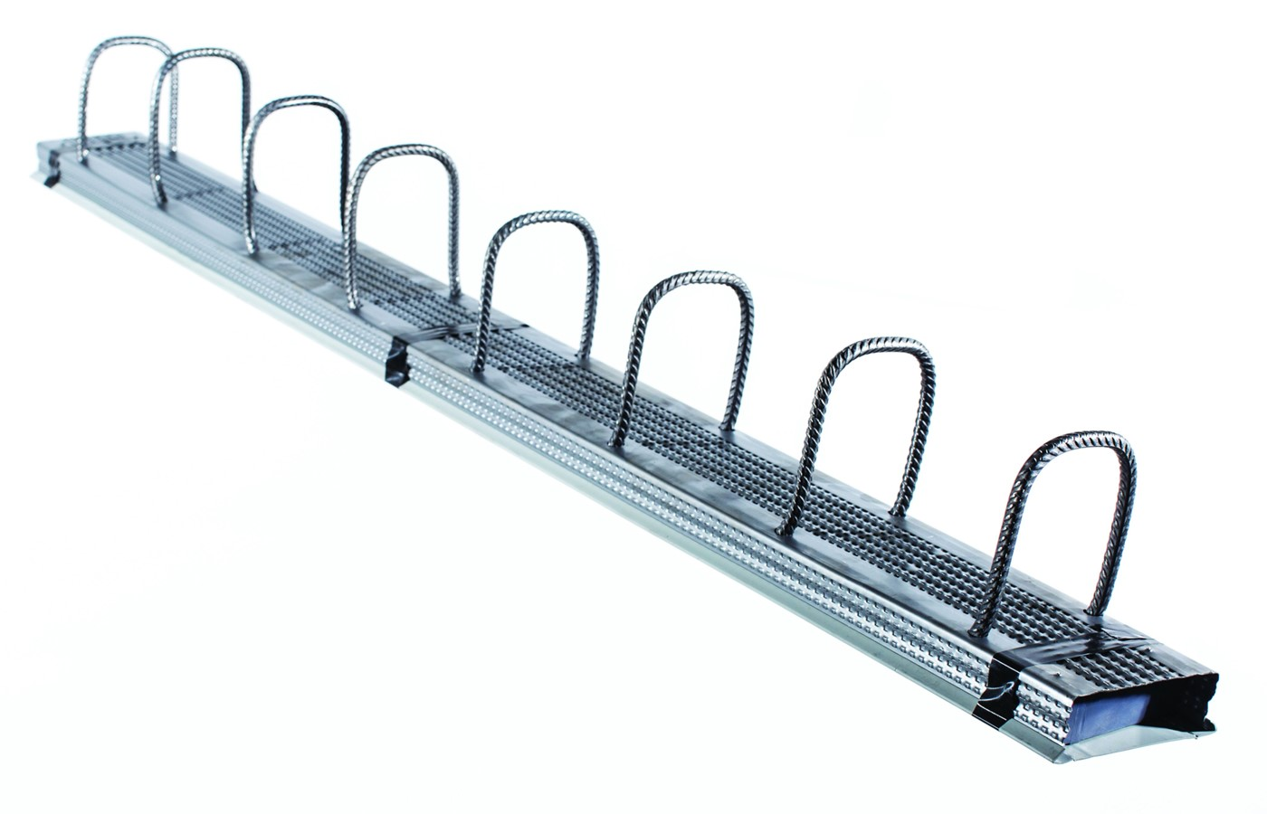


VAKIOINTI-työryhmä
METATIETO
FI-Hankinta
Elementtityyppi
Raudoitus
Pintakäsittely
Hiertopinnat
Vähähiilinen
Status
Paino
Kerros
Lohko
TUOTETIETOKANTA
V-Väliseinä
VSP-Väliseinä (sei..
. . . . . . .
Tuote: Nostolenkki S235J2+N PN32
GTIN:……………
Tuote: harvakierretanko
GTIN:……………
Tuote: P-työsaumaraudoite
GTIN:……………
Suunnittelutiedon vakiointi edistää tuotteen metatiedon koneluettavuutta ja tiedon virtausta toimitusketjun seuraaviin vaiheisiin.
Tiesitkö, että Rakennustiedon tuotetietokannasta löytyy mm. valutarvikkeiden tuotetiedot TT-standardin mukaisessa rakenteellisessa muodossa

Slide 12
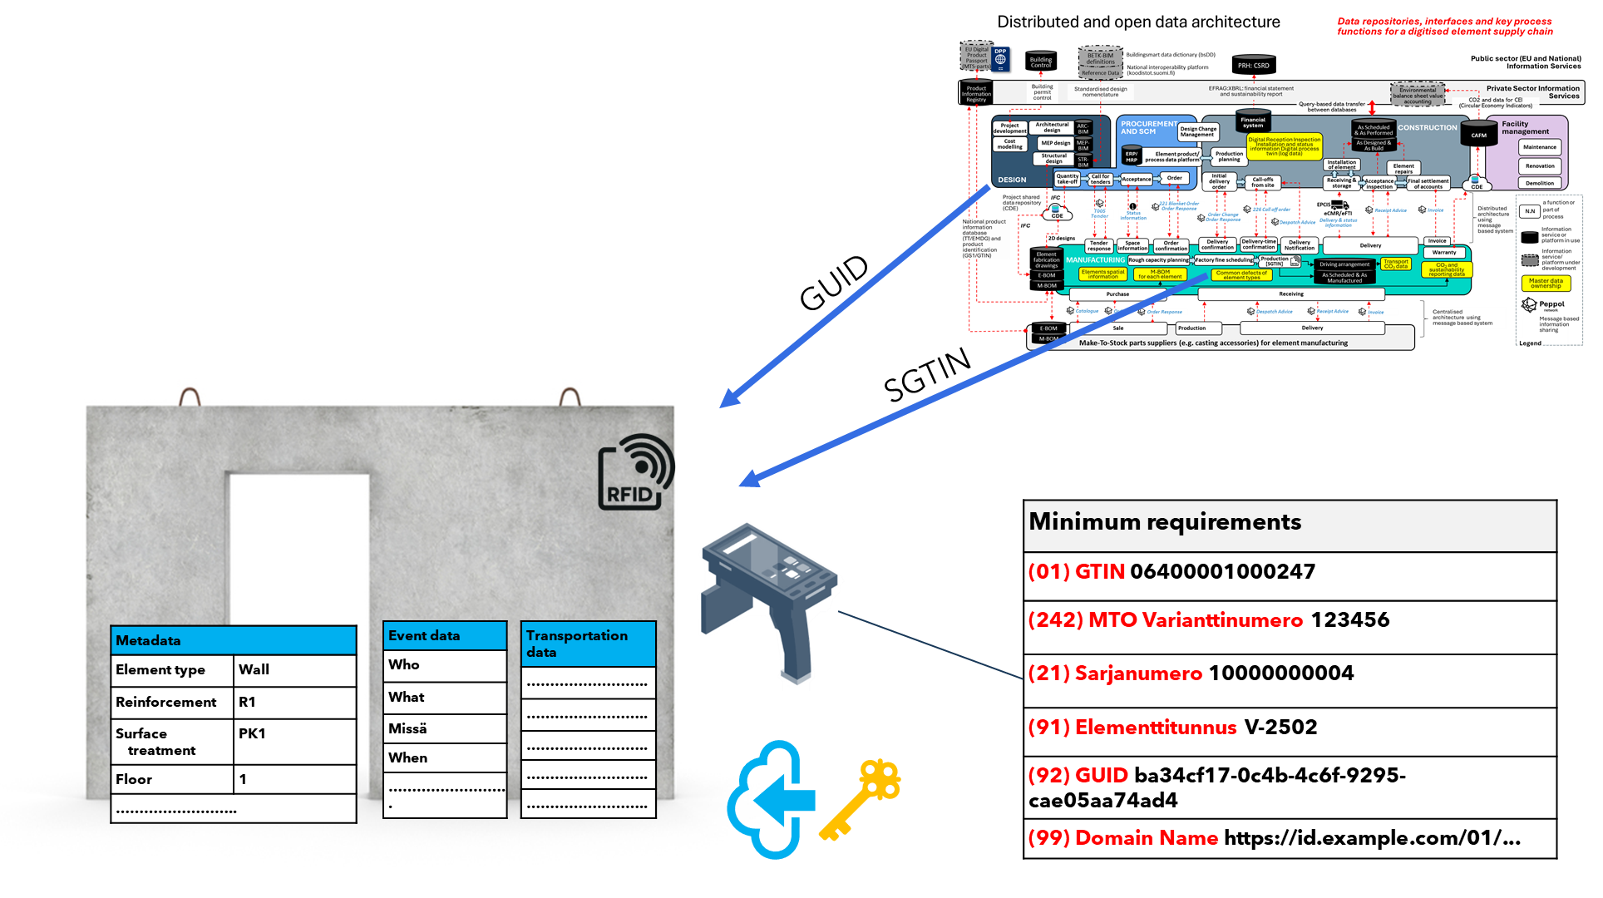
Betonielementin tunnistus
GUID (Global Unique Identifier)
Jokaisella mallinnetulla elementillä on GUID
→ Elementti on yksilöitävissä suunnittelussa
GTIN ja SGTIN (Global trade item number)
Toimitusketjussa elementin yksilöinti tapahtuu SGTIN tunnisteella. GTIN tunniste on tuoteperheelle ja serial osuus yksilöi elementin
Elementti voidaan yksilöidä asentamalla siihen RFID piiri jota pystytään lukemaan joko käsilukijalla tai portin läpi
→ Mahdollistaa täysin automatisoidun toimitusketjun seurannan

Slide 13
RAJAPINTA-työryhmä
Rakentaja
ERP
Site interface
interface
Rajapinta-työryhmän tehtävänä on tuottaa soveltamisohjeita avoimen tiedonsiirron ratkaisujen käyttöönottoon rakennusalan toimijoille.
Työryhmän tavoitteena on tuottaa rajapintakuvauksia, tietoturva huomioiden, kuvaten esimerkinomainen arkkitehtuuri toimitusketjun eri osapuolia varten
EPCIS
PEPPOL
DB
interface
DPP
interface
Avoimiin tiedonsiirron standardeihin perustuvien menetelmien soveltaminen edistää tiedonvirtausta.
EPCIS
PEPPOL
DB
interface
Valmistaja
ERP

Slide 14


RAJAPINTA-työryhmä
Digitaaliset tuotepassit (DPP) tulevat mullistamaan rakennusalaa tarjoamalla standardoidun tavan hallita, rikastaa ja jakaa tietoa rakennustuotteista koko toimitusketjussa tuottajien, yritysten, viranomaisten ja kuluttajien kanssa.
BETK-työryhmä edistää tulevaa EU lainsäädäntöä, tuottamalla soveltamisohjeita betonielementtien toimitusketjun digitaaliseen, avoimeen ja yhteentoimivaan hallintaan.
DPP
DIGITAL PRODUCT PASSPORT
INFORMATION
GTIN | 0640000000007
MTO | 000001
SERIAL | 000000000000001
CATEGORY | PRECAST CONCRETE
SUB-CATEGORY | INTERIORWALL
MANUFACTURER | BETK
COUNTRY OF ORIGIN | FINLAND
GS1 Digital link

Slide 15
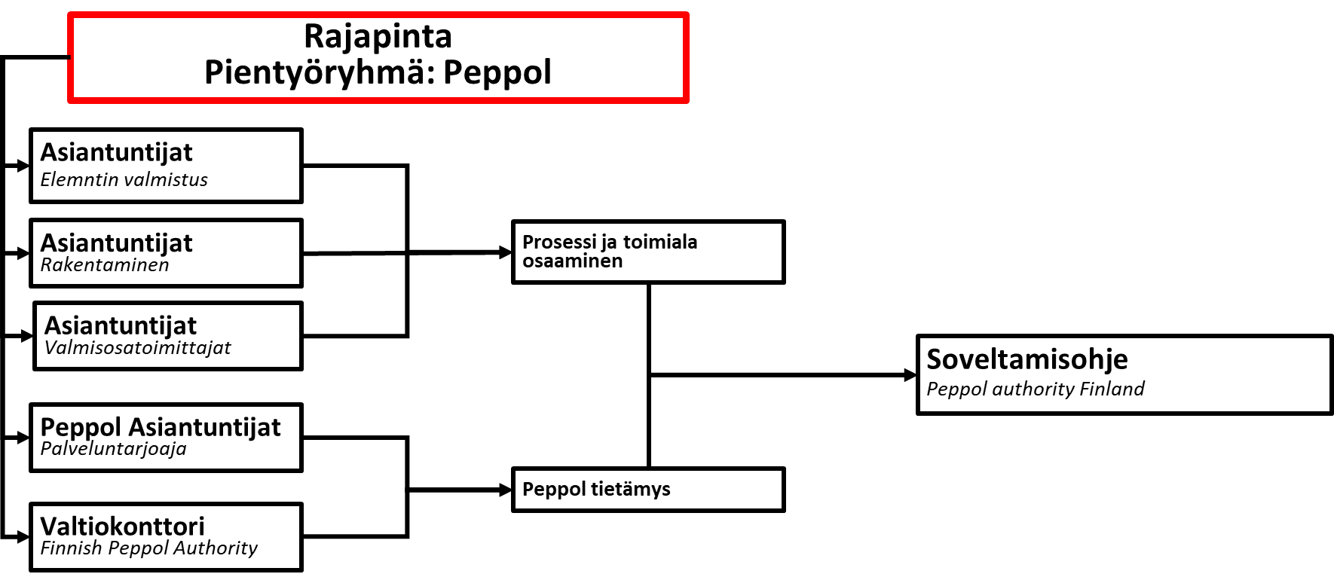
Tavoitteena alan yhteinen soveltamisohje
Muodostetaan pientyöryhmiä jotka esittelelvät tuotoksensa vuoroviikoin järjestettävissä palavereissa
Peppol pientyöryhmän tavoitteena on luoda alalle yhteinen Peppol sanomarakenne joka sitoo yhteen tietomallin ja toimitusketjun
Yksinkertaistettuna, vakiointi työryhmä kertoo tietokentän nimen ja rajapinta työryhmä etsii sille paikan peppolissa
→ Valtionkonttori pystyy kirjoittamaan soveltamisohjeen

Slide 16
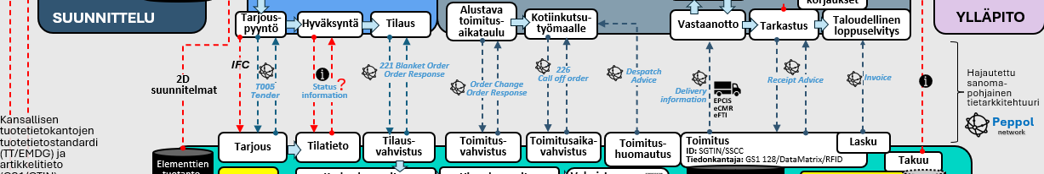
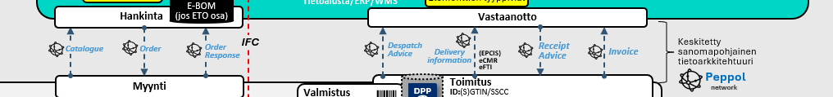
Sanomatyyppien valinta
Sovitaan mikä kohta prosessista halutaan ratkaista ensimmäisenä
Ensimmäisiksi valikoituivat kotiinkutsu ja katalogi
Selvitimme sanomatyyppien sovletuvuutta eri prosessivaiheisiin
Suunnitelmat valmistuvat usein “suunnittelupaketteina”, esim 1.kerros, 2.kerros jne.
  Katalogisanomaa voisi hyödyntää myös tässä
  Katalogisanoma soveltuu myös ilmoituksena työmaalle, että elementit on tilattavissa. Eli suunnitelmat ovat valmistuskelpoiset

Slide 17
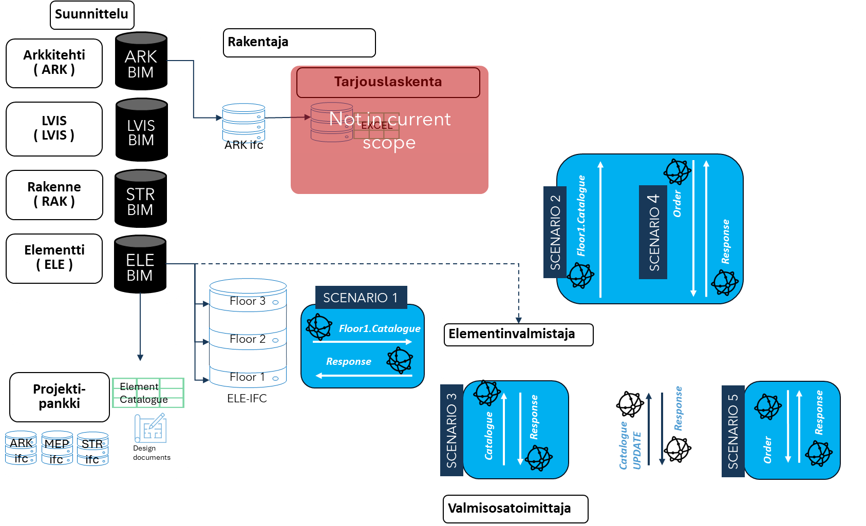
Peppol Scenariot
Kirjoitettiin auki käyttötapaukset, eli scenariot
SCENARIO 1
Peppol BIS Catalogue With Response 3.1
Kun elementtisuunnitelmat luovutetaan elementtitehtaalle valmistukseen
SCENARIO 2
Peppol BIS Catalogue With Response 3.1
Elementtitoimittaja ilmoittaa kun elementit on tilattavissa
SCENARIO 4
BIS Ordering 3.3
Betonielementin kotiinkutsu
Työn alla ja jatkokehitys
Sanomien datasisällön tarkistus
IFC ja peppol vertaaminen tietokenttien nimeämisen osalta
Advanced Despatch Advice (lähetysilmoitus)
Receipt advice (vastaanottoilmoitus)
Invoice (lasku)
SCENARIO 3
Peppol BIS Catalogue With Response 3.1
Valmisosatoimittajan tuotekatalogi
SCENARIO 5
BIS Ordering 3.3
Valmisosien tilaussanoma

Slide 18


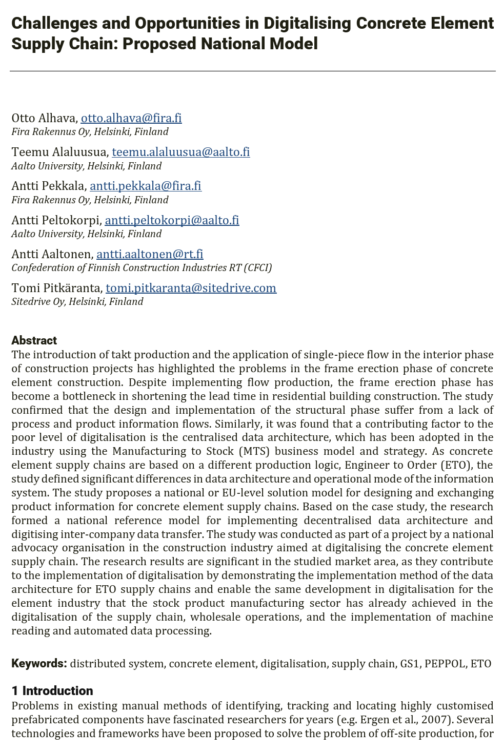
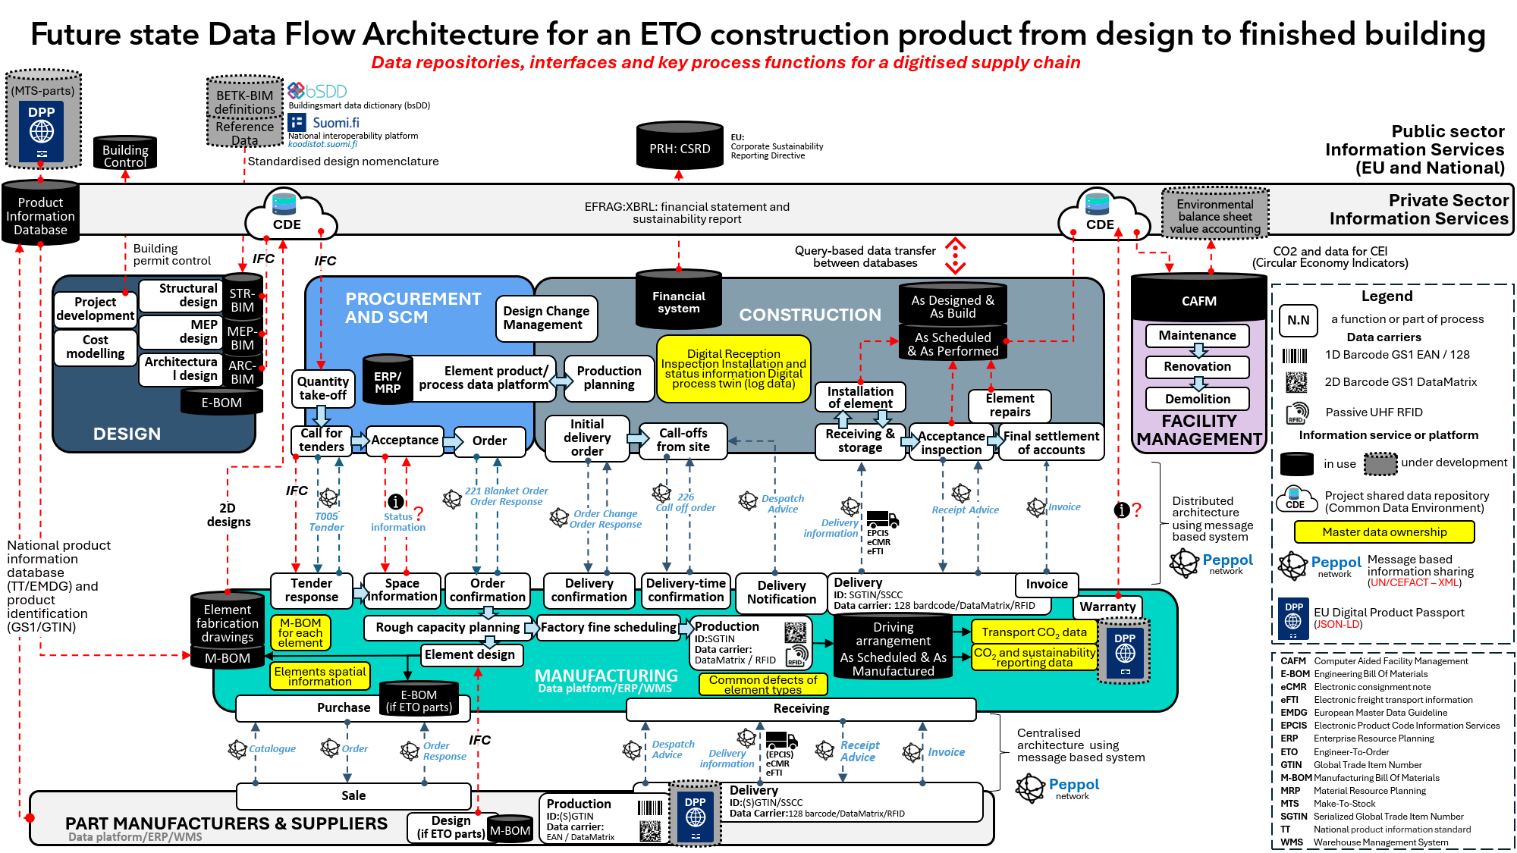
BETK-tuloksia
Tuoteyksilöinnin ja -tunnistamisen yhteentoimivuuden soveltamisohje (pdf)
Konferenssi artikkeli tilauksesta suunniteltavien rakennustuotteiden tietovirta arkkitehtuurista
Saatavilla:
https://betoni.com/rakentaminen/betk/betk-tulokset/
CIB-W78-2024-paper_118
Notes:
We have relaesed some results from our development project to our website. We have made a implementation guideline for engineer to order products, Conference article about future state construction production model data flow architecture. The Future state data flow architecture is also available.

Slide 19


Lisää tietoa kehityshankkeesta
BETK kotisivuilla: www.betoni.com/rakentaminen/BETK
Janne Kihula Teemu Alaluusua
Jaospäällikkö, elementit Projektipäällikkö, BETK
+358 40 514 6510 +358 40 826 8533
janne.kihula@rt.fi teemu.alaluusua@condigi.fi
Linkedin.com/in/teemu-alaluusua

Slide 20
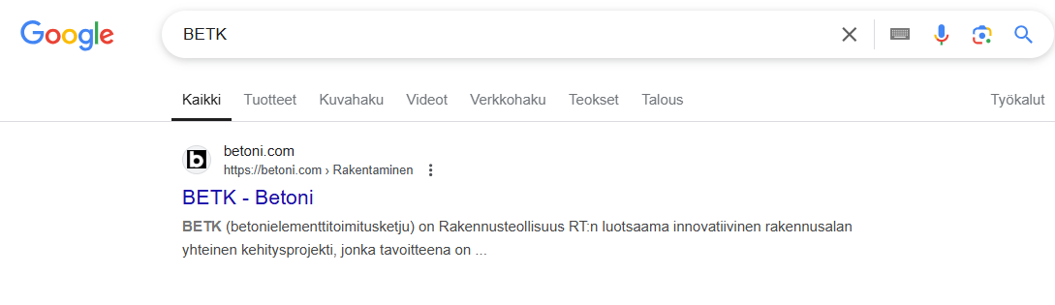
Kiitos
Ja niille jotka on samanlaisia kuin minä

